Slide 1



Slide 2

CONCEITO

Slide 3
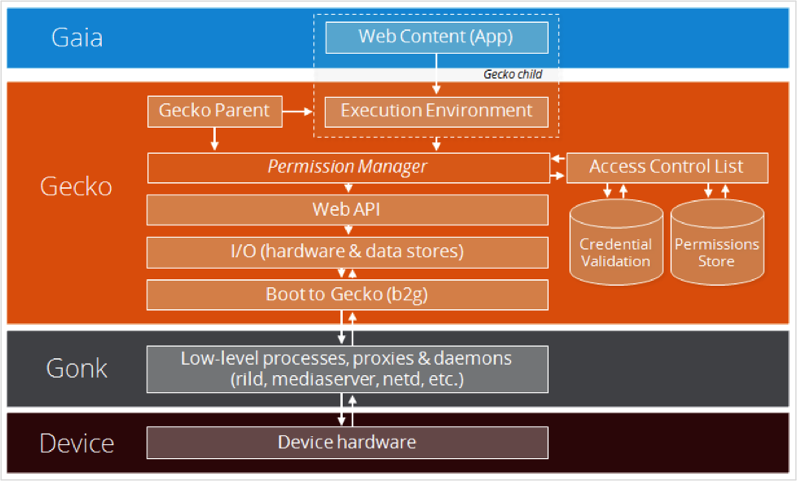
ARQUITETURA

Slide 4
OPEN WEB
APPs construídos usando tecnologias de padrão aberto para web; (HTML, CSS, JavaScript, etc.)
Podem ser acessados usando um navegador para web;
A principal diferença e que suas habilidades podem ser instaladas em um dispositivo e trabalharem de modo off-line;
APIs que permitem interagir com as características de seu dispositivo . (Como câmera, agenda de Contatos, etc.)

Slide 5

LINGUAGENS

Slide 6
INFRAESTRUTURA

Slide 7
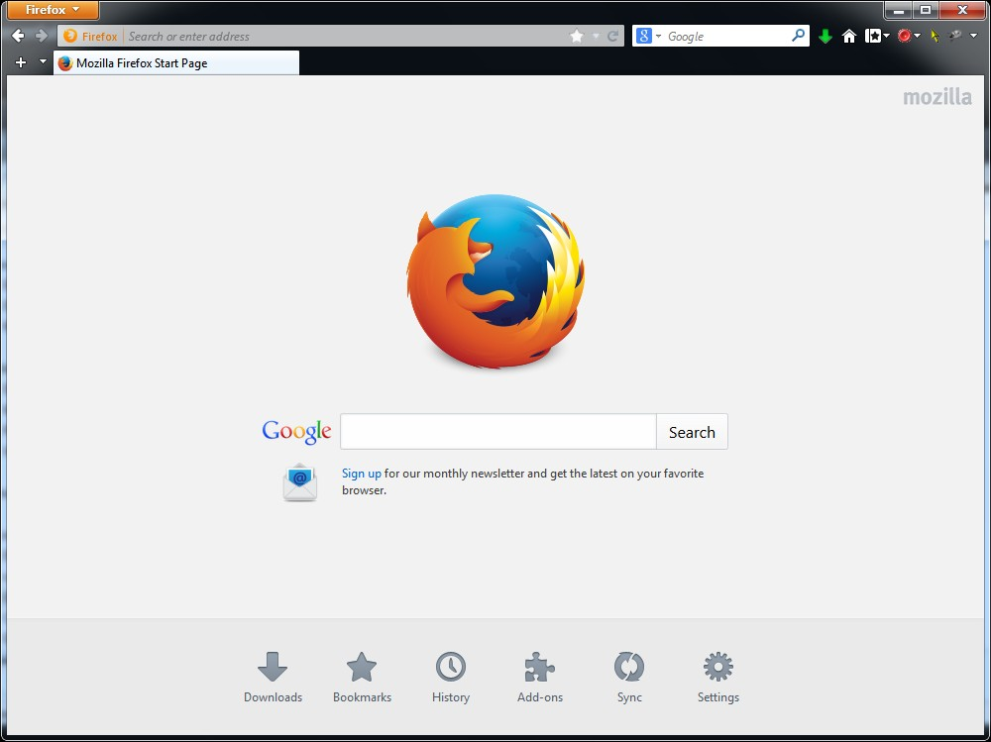
FIREFOX

Slide 8
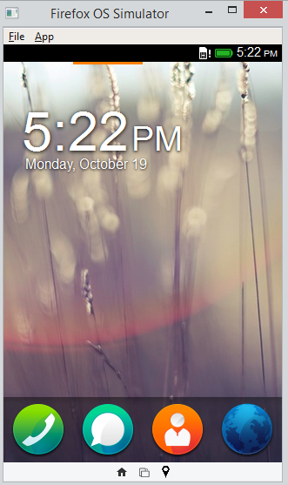
SIMULADOR FIREFOX OS

Slide 9
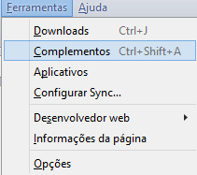
SIMULADOR FIREFOX OS

Slide 10
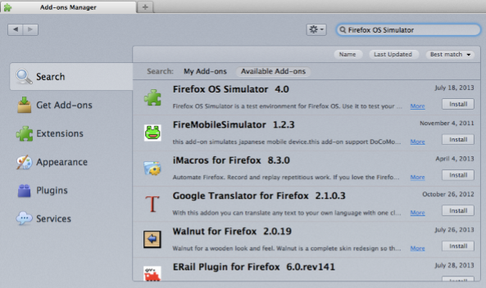
SIMULADOR FIREFOX OS

Slide 11
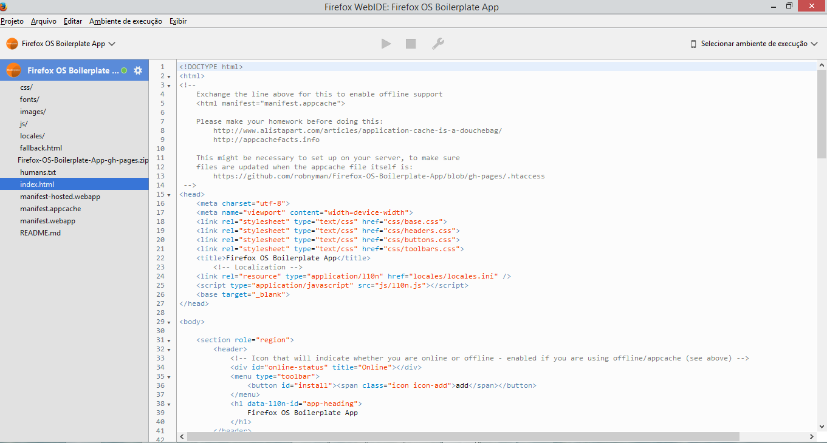
WEB IDE

Slide 12
DESENVOLVENDO APLICAÇÕES

Slide 13
TIPOS DE APPS
HOSPEDADOS Ficam armazenados em um servidor web.
EMPACOTADOS
Distribuídos como um arquivo zip e são copiados para o aparelho durante a instalação.

Slide 14
NÍVEIS DE ACESSO AO HARDWARE
NORMAL Acesso as WebAPIs mais frequentemente utilizadas.
PRIVILEGIADO Acesso a todas as APIs disponíveis para um app normal e mais algumas.
CERTIFICADO
Aplicativos certificados tem acesso total ao hardware e só podem ser construídos pela Mozilla e seus parceiros.

Slide 15
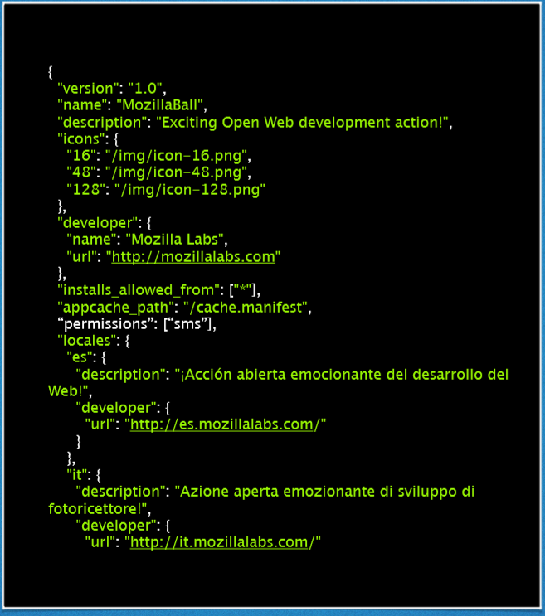
MANIFEST

Slide 16
PRINCIPAIS WEB APIs
https://developer.mozilla.org/pt-BR/docs/WebAPI

Slide 17
WEB APIs
WebAPI é um termo usado para se referir a um conjunto de compatibilidade de acesso que permite que aplicativos Web possam acessar hardware e dados armazenados de um dispositivo.
Ao acrescentar estas APIs, esperamos expandir o que a web pode fazer hoje e apenas plataformas proprietárias foram capazes de fazer no passado.

Slide 18
API’s DE COMUNICAÇÃO
WebTelephony
WebSMS
Network Information API (Informação de Rede)
Bluetooth
TCP Socket
Wifi Information API

Slide 19
API’s DE ACESSO AO HARDWARE
Battery Status API
Geolocation API
Proximity API
Device Orientation API
Vibration API
Camera API
WebFM API

Slide 20
API’s DE GERENCIMENTO DE DADOS
Contacts API
Settings API
IndexedDB

Slide 21
OUTRAS API’s
Alarm API
Notificações WEB
Time Clock API
Web Activities

Slide 22
WEB ACTIVITIES
Permite um app delegar uma atividade para outro app; por exemplo, um app pode perguntar outro app para selecionar (ou criar) e retornar uma foto. Tipicamente o usuário é capaz de configurar que apps são usados para cada atividade.

Slide 23
EXEMPLO

Slide 24
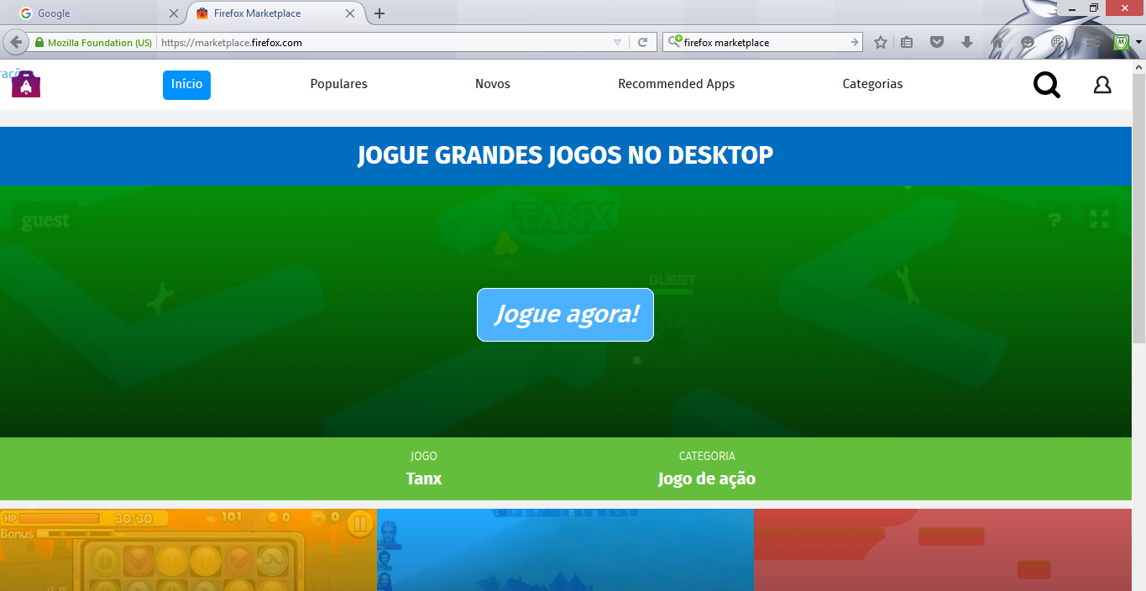
MARKETPLACE

Slide 25
FIM!
Ruan Nicolini ruannicolini@gmail.com https://github.com/ruannicolini/FIREFOX-OS

